Slide 1
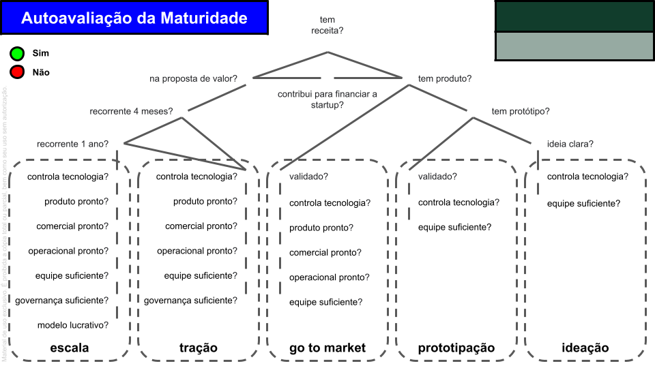
1
1

Slide 2
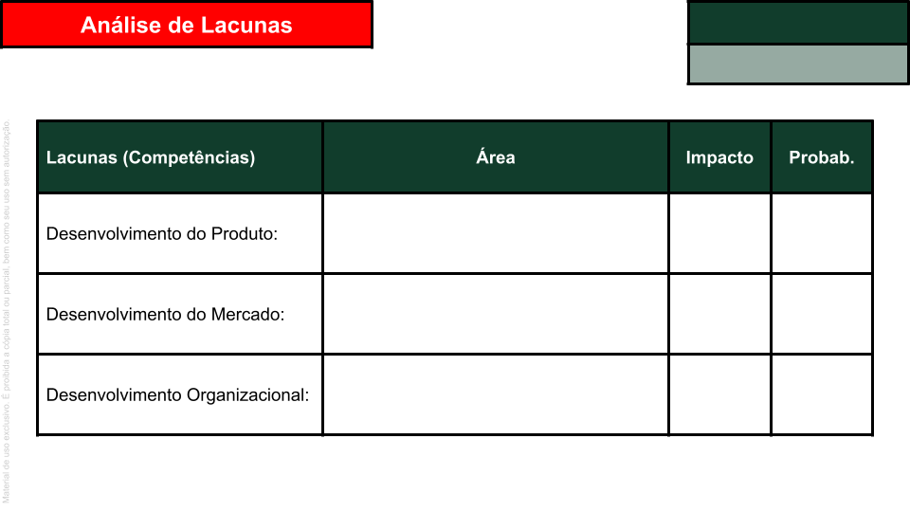
1
1
Recomenda-se fortalecer a base tecnológica
Necessidade de revisão dos processos operacionais
Recomenda-se desenvolver capacidades antes de avançar

Slide 3
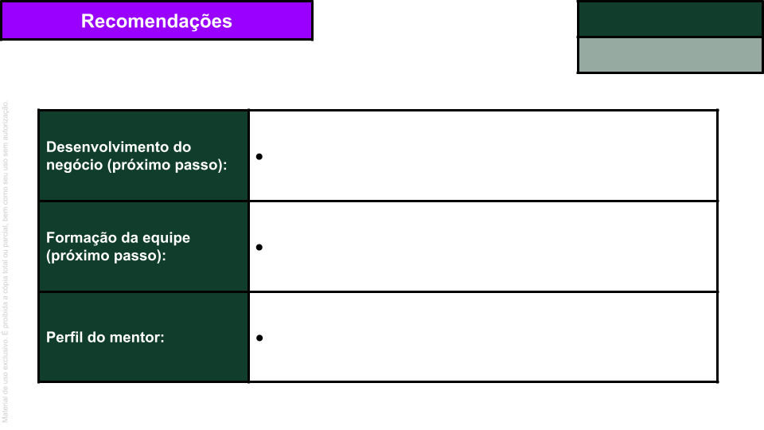
1
1
Análise Complementar
Avaliação completa das capacidades da startup

